Slide 1

DİSLİPİDEMİK HASTAYA VAKALARLA YAKLAŞIM
Dr. İlknur Öztürk Ünsal
Ankara Etlik Şehir Hastanesi
25.12.2022

Slide 2
Dislipidemi
T. kolesterol, LDL-K, TG veya Lp(a) düzeylerinin > 90th veya HDL-K veya apoA-I düzeylerinin < 10th→DİSLİPİDEMİ
Prevalansı, çalışılan popülasyona göre değişir
Prematür KVH hastalarda (E<55y, K<65y) prevalans en yüksektir→%75-85 ≠ ≠ ≠kontrollerde %40-48'dir
Ailesel geçişli tüm dislipidemilerin toplumdaki görülme sıklığı %5-7

Slide 3
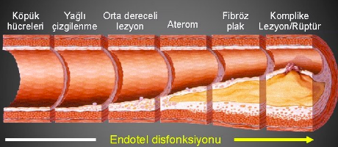
Dislipidemi
Aterosklerotik kardiyovasküler hastalıklar (ASKVH) erken ölümlerin başlıca nedenidir
ASKVH riskini arttıran önlenebilir pek çok risk faktörü içinde en önemlisi dislipidemidir
Dislipidemi ateroskleroz
patogenezindeki temel faktördür
Notes:
Dokularun ihtiyaç duyduğu kolesterol apo B işaretli lp ile taşınır, vasküler intimaya sürekli giriş/çıkış olur…miktar artınca(endotel disfonk, apo b dolaşımda artmış mşktarı vb)makrofajlar fagosite eder…..kalsifiye olur…birikir….yağlı çizgilenme+

Slide 4
Dislipidemi
Büyük çoğunluğunda kalıtım poligeniktir→obezite ve diyet (doymuş yağ)
Monogenik→ ailesel hiperlipidemi nedenidir→ASKVH riski yüksektir
Dünyada en sık görülen OD kalıtımlı tek gen hastalığı→ Ailesel Hiperkolesterolemidir (AH)

Slide 5
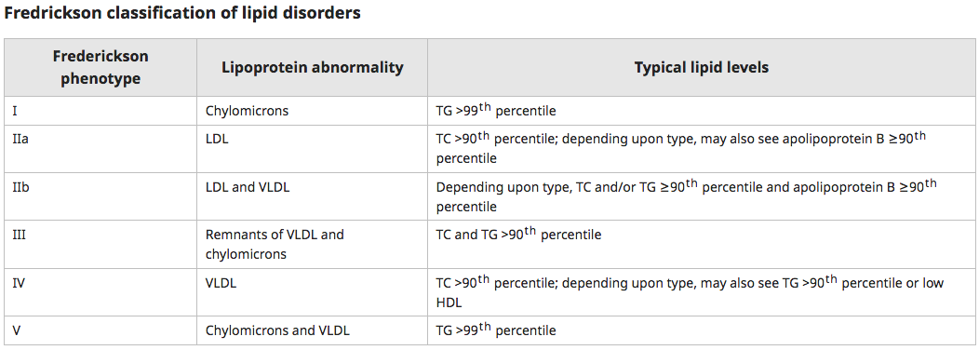
2022 UpToDate
Notes:
Ana dislipidemi sınıflaması 1960 fredricson sınıflaması kullanılmış artan lipoprotein düzeylerine göre bir sınıflama
Moleküler kusurlar ve genetik bozukluklar anlaşıldıkça daha az kullanılmakta

Slide 6
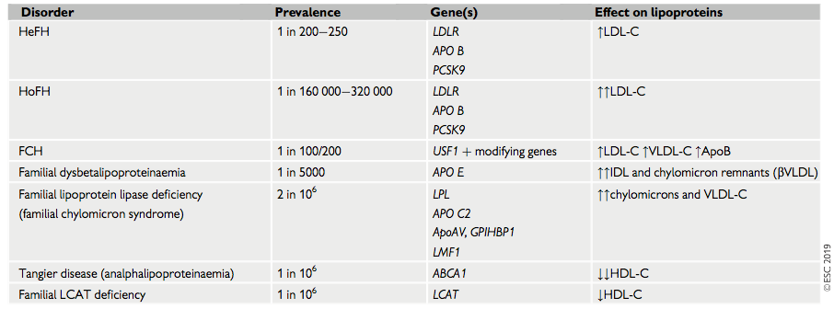
Ailesel Dislipidemi

Slide 7
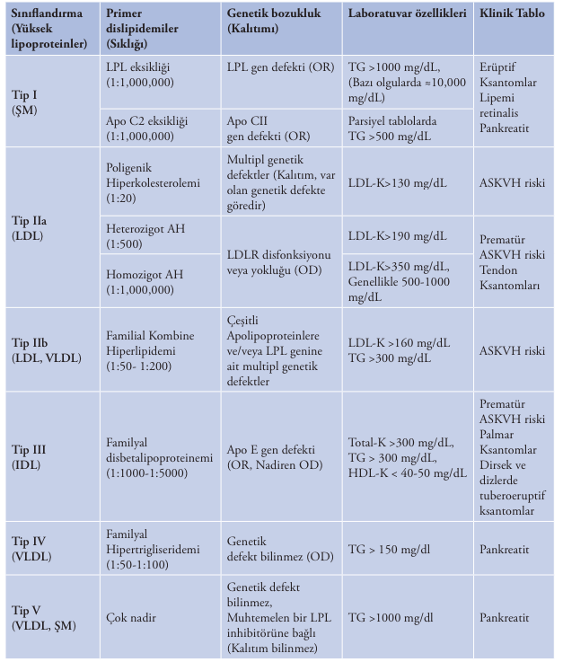

Slide 8
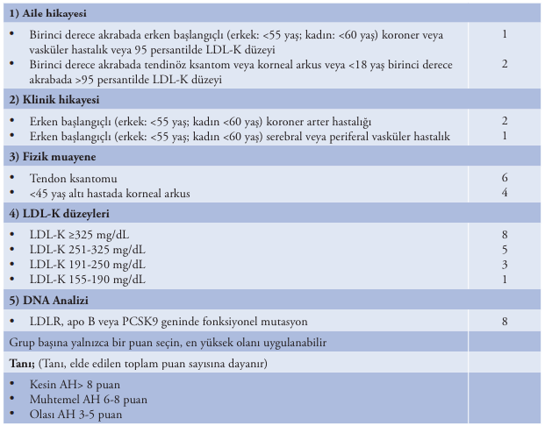
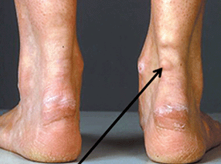
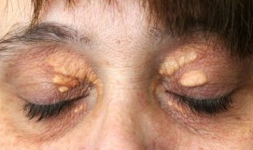
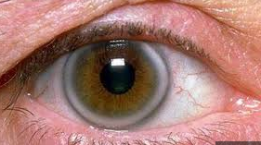
Dutch lipid
kriterleri
Notes:
Ailesel Hiperkolesterolemi tanısı için Hollanda Lipid Kliniği Ağı
8

Slide 9
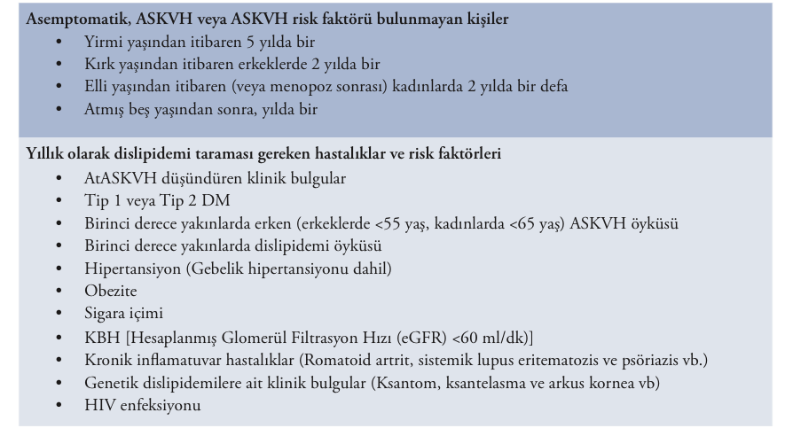
Dislipidemi Taraması

Slide 10
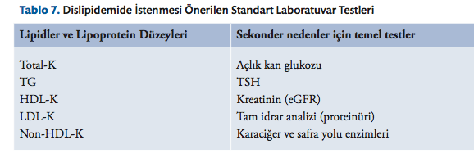
Non-(HDL-K) =TK-(HDL-K)
ApoB★★★★
Apo A-1
Apo B/Apo A-1, Total-K/HDL-K ve non-HDL-K/HDL-K oranları
Lipoprotein(a) ★★★★
Non-(HDL-K) ölçümü Apo B ile işaretli plazmadaki tüm aterojenik lipoproteinleri gösterir
Notes:
APOB: non-HDL-K ölçümüne bir alternatif olabilir. Fakat Apo B ölçümü global risk hesaplamasında yer almamaktadır ve belirlenmiş tedavi hedefi henüz yoktur
APOA1: HDL hakkında bilgi verir
Lipoprotein (a) >50 mg/dL ise risk belirgindir özellikle riskli gruplarda bakılmalı
Genel popülasyonda risk değerlendirmesi için ölçümü önerilmez, fakat yüksek risk grubuna giren hastalarda ölçülmesi uygun olur

Slide 11
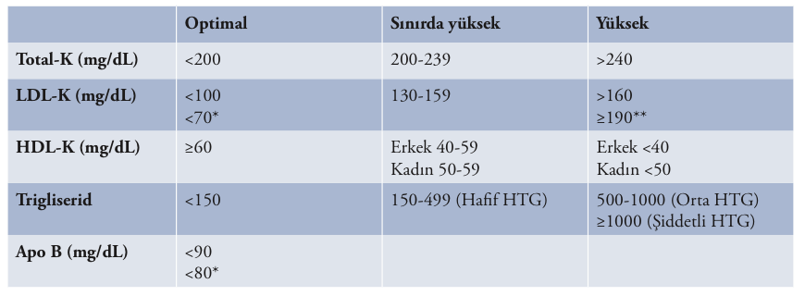
LİPİD
ASKVH
Lp(a)<50 mg/dL
Non-HDL-K=Hedef LDL-K+30
TEMD DİSLİPİDEMİ TANI ve TEDAVİ KILAVUZU 2021
Notes:
ASKVH riski için yapılmış sınıflama

Slide 12
LDL-K düzeylerindeki her 1 mmol/L (40 mg/dl) azalmanın KVH sıklığında %20-22’lik rölatif risk azalmasına neden olduğunu gösterilmiştir
Cholesterol Treatment Trialists (CTT) meta-analysis
>170 000 katılımcı 27 RCTs
22→Standart statin vs. control / 5→ more vs. less intensive statin
LDL-K 1 mmol/L azalma statin/more statin 5 yılda major vaskuler olay (non-fatal MI, KAH ölüm) %21, koroner revaskülarizasyon %24, major koroner olay %24, KVH ölüm %20, stroke %15 ve total mortalitede 10% azalma
Coronary Prevention Study (WOSCOPS)
Bu çalışmanın 20 yıl boyunca tüm nedenlere bağlı ölümlerde % 18'lik azalma
DM olmayan ve 10 yıllık tahmini ASKVH riski <% 7.5 olan bireylerin bile statin tedavisinden fayda gördüğünü gösterdi

Slide 13
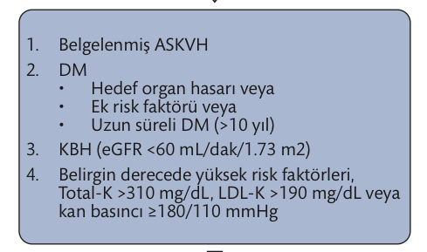
Dislipidemi tedavisi
Primer koruma
KVH riskini azaltmak
Sekonder koruma
Notes:
Hastalarda geçirilmiş bir KVH veya KVH riskini önemli ölçüde arttıran kronik böbrek yetmezliği ve DM gibi bir hastalığı yokken statin tedavisi ile gelecekte gelişmesi olası KVO’ları önleme amacıyla tedavi başlanmasına primer korunma amaçlı tedavi denir
13

Slide 14
Dislipidemi taraması ile gelecekteki kardiyovasküler hastalık (KVH) riskini hesaplamak mümkündür
SCORE, PROCAM, QRISK, WHO/ISH, Reynolds Risk Score, Framingham
SCORE
Systematic Coronary Risk Estimation
Notes:
10 yıllık ölümcül KVH riski
Toplam olay riski kadınlardaX4 erkeklerdeX3
Toplam kardiyovasküler risk hesabı esas olarak sağlıklı görünen ve herhangi bir klinik sorunu olmayan hastalarda, gelecekte ortaya çıkabilecek ASKVH nedenli olay ve ölüm riskini ortaya
SCORE sistemi ise, daha önce bilinen kalp damar hastalığı olmayan bir kişide, 10 yıl içinde görülecek ilk aterosklerotik olaya (MI, inme, damar tıkanıklığı ile seyreden diğer durumlar, ani kardiyak ölüm) bağlı ölüm riskini hesaplamaktadır.
14

Slide 15
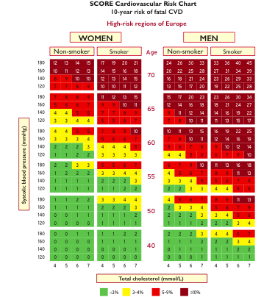
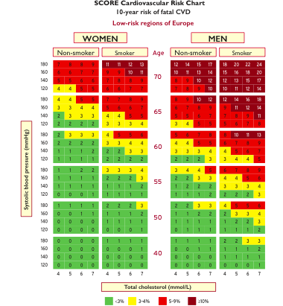
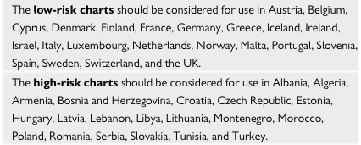
Cholesterol: 1 mmol/L=38.67 mg/dL
Notes:
15

Slide 16
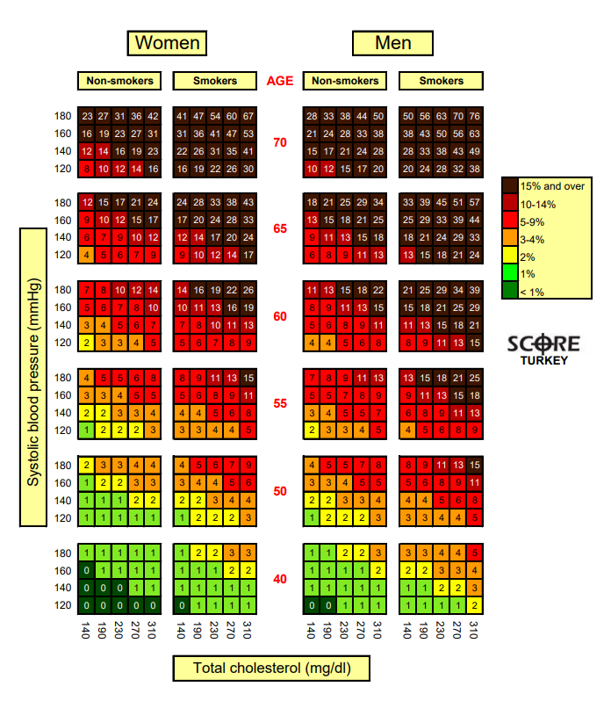

<%1 düşük riskli
%1-4 orta riskli
%5-9 yüksek riskli
≥%10 çok yüksek riskli

Slide 18
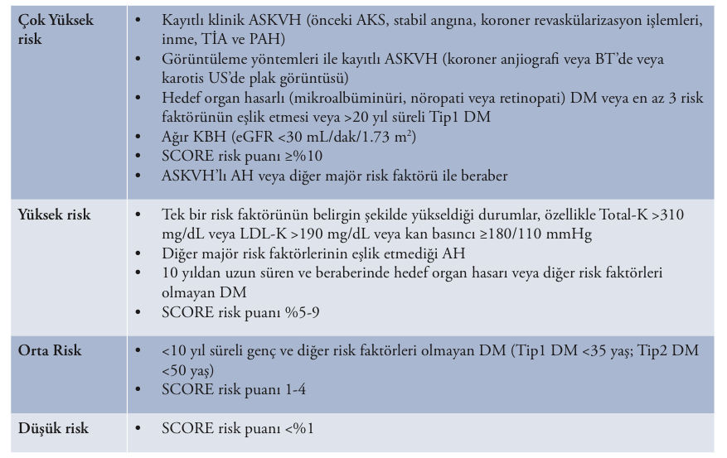
Notes:
18

Slide 19
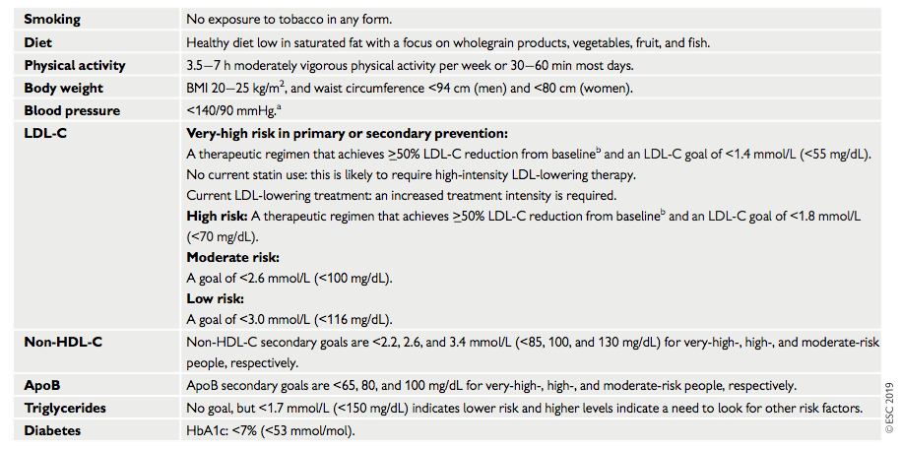
Kardiyovasküler hastalıkların önlenmesi için tedavi hedefleri
 | Çok yüksek risk | Yüksek risk | Orta risk | Düşük risk
LDL-K | <55 mg/dL ⬇ ≥%50 | <70 mg/dL | <100 mg/dL | <116 mg/dL
Non-LDL-K | <85 mg/dL | <100 mg/dL | <130 mg/dL
ApoB | <65 mg/dL | <80 mg/dL | <100 mg/dL
TG | <150 mg/dL

Slide 20
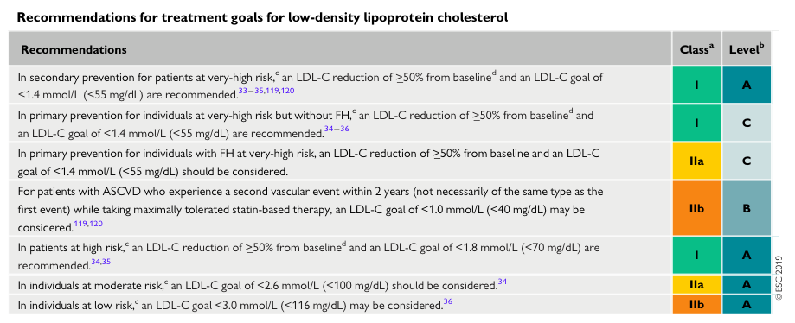

Slide 21
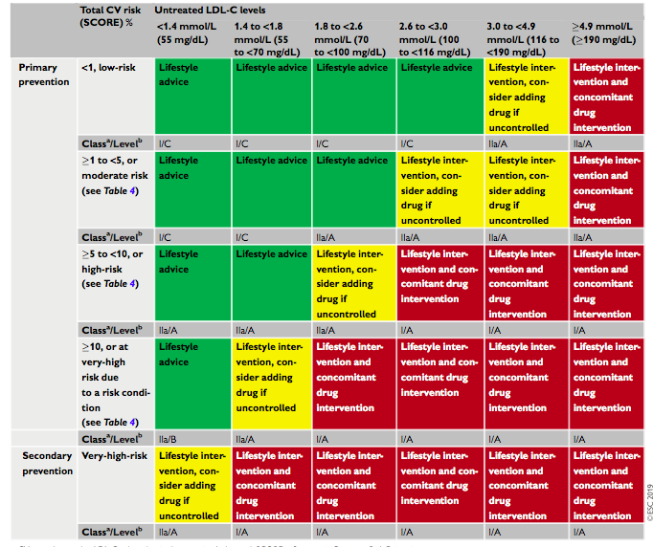

Slide 22
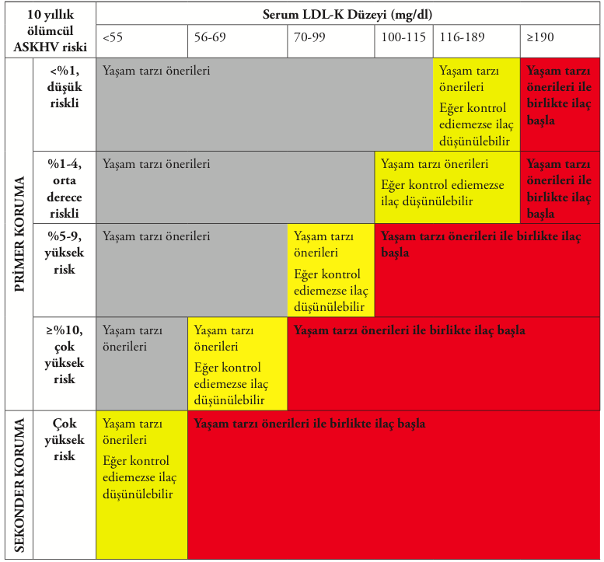

Slide 23
Yaşam Tarzı Değişikliği

Slide 24
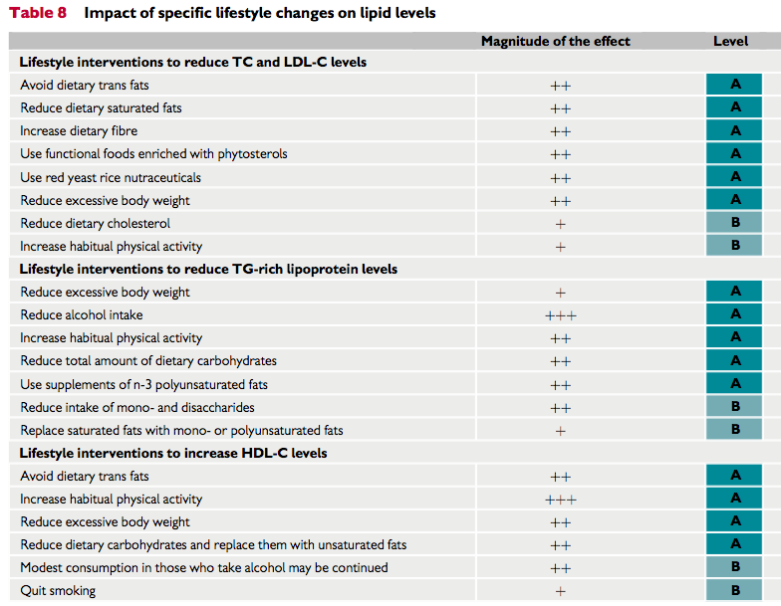
(+++ = >10%, ++= 5−10%, += <5%)
Notes:
KH %45-55
Lif:20-40 gr
30 dk egzersiz
Sugar %10
24

Slide 25
Yaşam tarzı değişikliği
KH %45-55
Protein %15-20
Yağlar %25-35
Fruktoz<%10
Doymuş yağlar<%10 (%7)
Lif 3-10 gr/gün
Sigara ve alkol kullanılmamalı
30-60 dk/gün 3-6 gün/hft aerobik egzersiz ve 2gün/hft direnç egzersizi

Slide 26
Medikal Tedavi

Slide 27
Vaka 1
A1c:%6,4
LDL:128 mg/dL
TG:266 mg/dL
Atorvastatin 20 mg
53 y E
10 yıldır T2DM ve HT
ASKVH + 9 yıl önce KAG %40 darlık
HL + Atorvastatin 10mg/ Fenofibrat dönüşümlü 5 yıl kullanmış, 3-4 yıldır kullanmıyor
K.İlaçlar: İnsülin aspart+degludek, Empagliflozin, Sitagliptin+Metformin, Kandesartan+HCTZ
2021 Koroner BT: LMCA açıktır. LAD trasesi boyunca milimetrik kalsifik plaklar izlenmekte olup kritik darlığa neden olmamaktadır. Mid LAD'de hafif -orta düzeyde darlıklar izlenmektedir. LAD D1 ve D2 dalı lümen kontrastlanması olağandır. LCX OM1 dalı çıkışında kritik darlığa yol açan egzantrik fibrofatty plak formasyonu mevcuttur. Distal OM1 dalı plaklıdır. LCX orta ve distal kesimde plaklı olup hafif orta-orta düzeyli darlıklar izlenmiştir. RCA trasesi boyunca ektazik olup fibrofatty plaklar mevcuttur. Kritik darlık izlenmemiştir. Aort kapağında kalınlaşma ve kalsifikasyonlar mevcuttur.

Slide 28
Statinler
Hem primer korumada hem de sekonder korumada kardiyovasküler mortalite ve morbiditeyi azalttıkları gösterilmiştir
Primer korumada etkinliği hastanın mevcut kardiyovasküler risk durumuna göre değişir
Düşük riskli hastalarda statinlerin primer korumadaki etkinliği azalmaktadır
KV riski yüksek hastalarda koruyucu etkinliği daha fazladır
Sekonder korunmada etkinliği belirgindir

Slide 29
Kolesterol sentezinde hız kısıtlayıcı basamak olan hidroksimetil glutaril koenzimA redüktaz (HMG- CoA) enzimini inhibe eder
Hepatosit yüzeyindeki LDL reseptörlerinde upregülasyona neden olur
Sonuç → plazma LDL-K ve TG’den zengin partiküller dahil olmak üzere tüm Apo B içeren lipoprotein düzeylerinde azalma
Homozigot AH olgularında ise LDLR’nin tam yokluğu söz konusu olduğu için etkinlikleri düşüktür
Pravastatin ve Rosuvastatin hidrofilik özellikte olup diğerleri lipofiliktir
Yatmadan önce alınmaları önerilir
Lovastatinin ise emilimi yemeklerle daha iyi olduğundan akşam yemeği ile birlikte alınmalıdır
Notes:
Uzun yarı ömürlü olanların günün herhangi bir saatinde alınabileceği belirtilmekle birlikte kolesterol sentezi başlıca gece gerçekleştirildiğinden yatmadan önce alınmaları önerilir. Lovastatinin ise emilimi yemeklerle daha iyi olduğundan akşam yemeği ile birlikte alınması tavsiye edilmektedir.
29

Slide 30
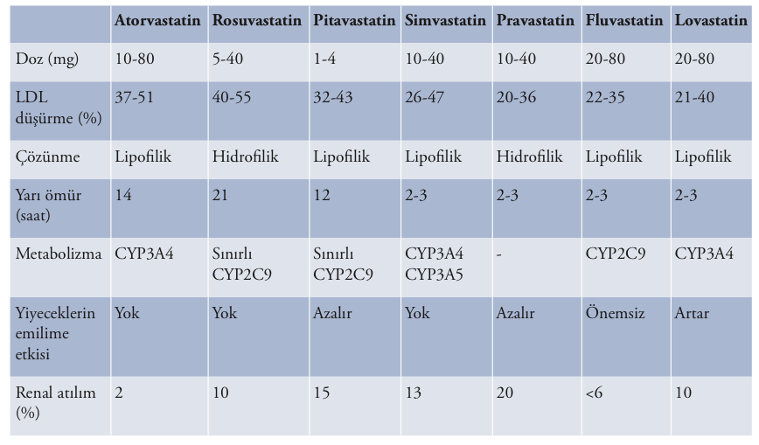
Notes:
Uzun yarı ömürlü olanların günün herhangi bir saatinde alınabileceği belirtilmekle birlikte kolesterol sentezi başlıca gece gerçekleştirildiğinden yatmadan önce alınmaları önerilir. Lovastatinin ise emilimi yemeklerle daha iyi olduğundan akşam yemeği ile birlikte alınması tavsiye edilmektedir.

Slide 31
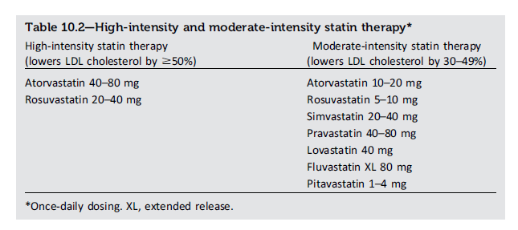
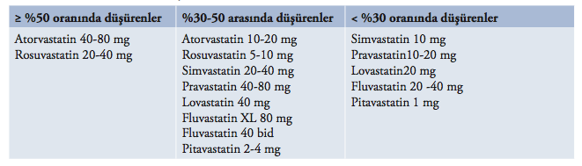
Standards of Care in Diabetes—2023
Yüksek yoğunlukta statin→ LDL-C ≥50% ⬇;
Orta yoğunlukta statin→ %30-50⬇
⬇TG %10-20 bazale göre
⬆ HDL-K statin dozuna göre değişir; % 1-10⬆
Lp(a) plazma düzeyine etkisi sınırlı
ESC 2019
Standards of Care in Diabetes—2023
TEMD DİSLİPİDEMİ TANI ve TEDAVİ KILAVUZU

Slide 32
Statin tedavisinde görülen yan etkiler
En sık→ Baş ağrısı, karın ağrısı, konstipasyon, bulantı, iştahsızlık, diyare gibi gastrointestinal ve musküler problemlerdir
Statin intoleransı: İlaca bağlı bir yan etki ortaya çıkması veya karaciğer / kas enzimlerindeki artış nedeniyle statin kullanımına devam edilememesi
%10-15
Parsiyel → sadece bazı statinlerin belli dozlarına karşı
Komplet → tüm statinlerin tüm dozlarına karşı
Yan etkilerin %75’i tedavi başladıktan veya doz arttırdıktan sonraki 10-12 haftada, %90’ı ilk 6 ay içinde görülmektedir
Kas ağrısı ve güçsüzlük %3-5
Miyopati, miyozit veya rabdomiyoliz→%0,1-0,01
CK …..10-40 kat
Statin ilişkili nekrotizan otoimmün miyopati (CK>6000 immunsup. ted)
Statin kullanan ve şikayetleri bulunmayan bir hastada rutin CK takibi önerilmez!!!
Notes:
Bazal değerin 5-10 katını aşan CK yüksekliği varlığında statin tedavisi kesilmelidir.
HMG-CoA’ya karşı gelişmiş otoantikor CK düzeyleri sıklıkla 6000 IU üzerinde bulunmaktadır. Tedavide immünsüpresif tedavi
32

Slide 33
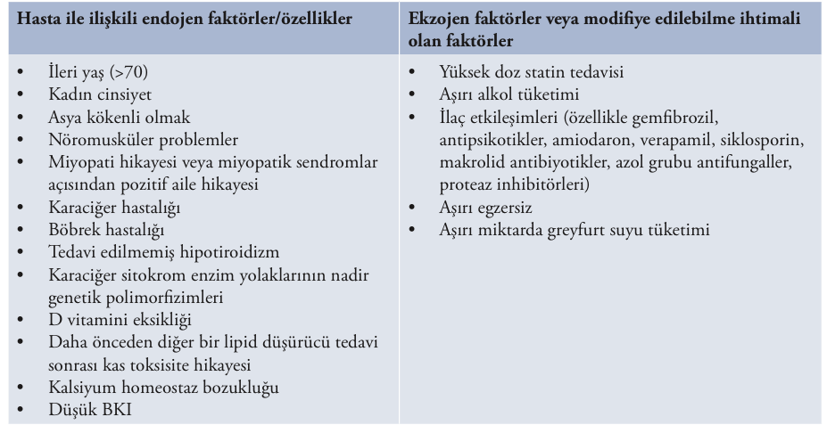
Statin intoleransı için risk faktörleri

Slide 34
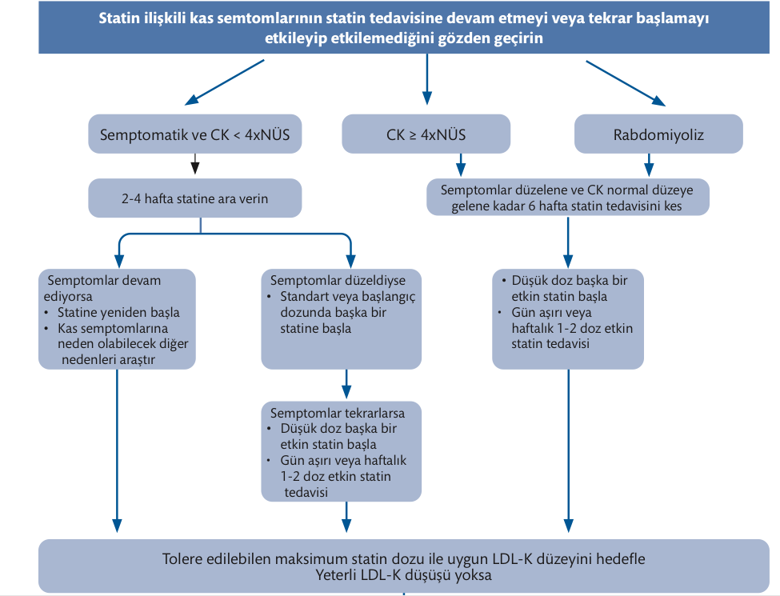
Statin Tedavisinde Kas Problemlerine Yaklaşım
TEMD DİSLİPİDEMİ TANI ve TEDAVİ KILAVUZU

Slide 35
Statin tedavisinde görülen diğer yan etkiler
%0,5-2 oranında hafif persistan ALT yüksekliği
Genellikle tedavinin ilk üç ayında görülür ve doza bağımlıdır
Tedavi öncesi ve tedavi başlangıcından 8-12 hafta sonra ölçülmesi tavsiye edilmektedir
Ardışık iki ölçümde ALT> 3xNÜS →statin tedavisinin kesilmesi / dozunun azaltılması ya da farklı bir statine geçilmesi
Tedaviye devam halinde 4-6 hafta sonra ALT kontrolü
Genel olarak statinlerin renal fonksiyonlar üzerine olumsuz etkisi olmadığı düşünülmektedir (RKÇ) (Proteinüri ✔) (HD→ ASKVH ☒)
Potent statinlerle 5 yıl tedavi edilen bir hastada diyabet gelişme riski %0.5-1
Daha önceye ait hemorajik inme öyküsü bulunanlarda iskemik inme ve KVO riski çok yüksek değilse statin kullanımı önerilmemektedir☒!!

Slide 36
Vaka 2
50 y E
Tip 2 DM 3 yıldır
HT
ASKVH (10/2020 subakut inferior MI…RCA stent)
Metformin 2000 mg
Dapagliflozin
ASA
Metoprolol
Ramipril
 | 10/2020 | 11/2021 | 11/2022
T.Kol |  |  | 156
LDL | 159 | 175 | 96
TG | 195 |  | 122
HDL |  |  | 41
Atorvastatin 80 mg
Atorvastatin 40 mg
Ezetimib 10 mg

Slide 37
Kolesterol absorbsiyon inhibitörleri (EZETİMİB)
Diyetle alınan kolesterolün ve biliyer kolesterolün intestinal emilimini bloke eder
Niemann- Pick C1-like protein ekspresyonunu inhibe eder→LDLR artış→LDL-K plazmadaki klirensinde artış
Max tolere edilen statin tedavisi ile hedef LDL-K düzeyine ulaşılamayan ya da statin intoleransı ve/veya kontrendikasyonu olan hastalarda kombinasyon ve monoterapide kullanılır…
Monoterapide LDL-K düzeyinde %10-18, ApoB düzeylerinde ise %11- 16⬇
Statin ile kombinasyon tedavisinde ✚ %25 katkı sağlar
Fenofibrat ile kombinasyonunda LDL-K düzeylerinde %20-22 ⬇
10 mg yemeklerden bağımsız kullanılır
Hafif KC ve böbrek yetmezliğinde doz ayarına gerek yoktur
CYP450 yoluyla metabolize olmaz

Slide 38
Safra asit sekestranları
İnce bağırsakta safra asitlerine bağlanarak emilimini %90 inhibe ederler
⬇
KC kolesterolden safra asidi sentezleyen CYP7A1 enzimini indükler
Kolesterol havuzunun azalması intrahepatik kolesterol ⬇
⬇
Apo B/E içeren LDLR sentezini arttırır
⬇
LDLR’nin artışı LDL-K’ün plazmadaki klirensini arttırarak plazma LDL-K ⬇
Max doz statin ile kombine ya da monoterapide (statin intoleransı/kontrd)

Slide 39
Safra asit sekestranları
Kolestiramin 24 mg/gün
Kolestipol 20 mg/gün
Kolesevelam 4,5 mg/gün
Yemekle birlikte alınmalıdır
Kolesevelam gebelikte kullanılabilir
LDL-K düzeylerinde %18-25 ⬇ HDL-K %3-5 ⬆ kombinasyon ted ✚ %10-20
KV fayda lehine veri yok
Konstipasyon, karın ağrısı, bulantı, şişkinlik ve dolgunluk hissi
Yağda eriyen vitaminlerde eksiklik
TG>300 mg başlanmamalı ve tedavi sırasında TG>400 mg ise kesilmelidir

Slide 40
Vaka 3 (Heterozigot AH)
42 y K, 16 yaş HL→ statin+
Abi 48 y ASKVH yok
Abla 45 y ASKVH yok
Anne 55 y CABG
Teyze CABG
12 y kızı HL (Rosuvastatin 10 mg)
Koroner BTA→plaklı
LDLR geni 2. ekzonda
c.97C>T heterozigot
LDL→234-507-420-249-232-388-475-394-430-297 mg/dL
Rosuvastatin 10 mg+Ezetimib 10 mg
06/2022→Evolocumab 420mg/ay
 | 2016 | 2018 | 2022 | 2022
LDL | 355 | 394 | 420 | 192
TG | 176 | 144 | 187 | 173
HDL |  |  | ⬇ | 34
Notes:
40

Slide 41
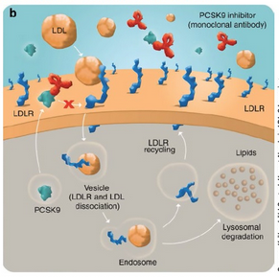
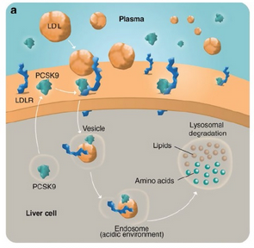
Proprotein convertase subtilisin/kexin type 9 inhibitors (PCSK9)
PCSK9 karaciğerde yer alan ve vücudun kolesterol ihtiyacını regüle eden bir proteazdır
Hepatosit üzerindeki LDLR bağlanır
LDLR lizozomlarda yıkılır.
LDLR sayısı azalır dolaşımdaki kolesterol düzeyi artar
Periferde kolesterol ihtiyacı olduğunda PCSK9 düzeyleri artar
PCSK9-LDLR kompleksi endositoz ile hücre içine alınır

Slide 42
PCSK9 inhibitörleri
Anti-PCSK9 monoklonal antikorlardır
AH olgularının bir kısmında PCSK9 fonksiyon artışı mutasyonu
PCSK9 fonksiyon kaybı mutasyonu olan kişilerde çok daha düşük LDL-K düzeyleri ve ASKVH riskinde azalma
Max doz statin ile elde edilen LDL-K düşürücü etkiye ilave olarak %50-70 ⬇
Lp(a) ⬇ (statinleri etkisi yok)
Alirocumab ve Evolocumab
Alirocumab iki haftada bir 75mg veya 150 mg
Evolocumab iki haftada bir 140mg veya ayda bir 420mg içeren hazır kalemlerle
Max doz statin tedavisiyle hedef LDL-K düzeyleri sağlanamayan ASKVH + statin ek olarak
Statin intoleransı olan olgularda monoterapide
Homozigot AH olgularında kullanım için Evolocumab✔Alirocumab✔
En sık yan etkisi enjeksiyon bölgesindeki yanma ve ağrıdır
TG⬇ HDL-K ve ApoA-I ⬆
Yüksek yoğunluklu veya max tolere edilen statinler ile birlikte, Alirocumab ve Evolocumab plaseboya göre % 46-73 ve ezetimibe göre >% 30 LDL-K ⬇
TG %26⬇ HDL-K %9, ApoA-I %4⬆
Lp(a) %30-40⬇
ESC 2019

Slide 43
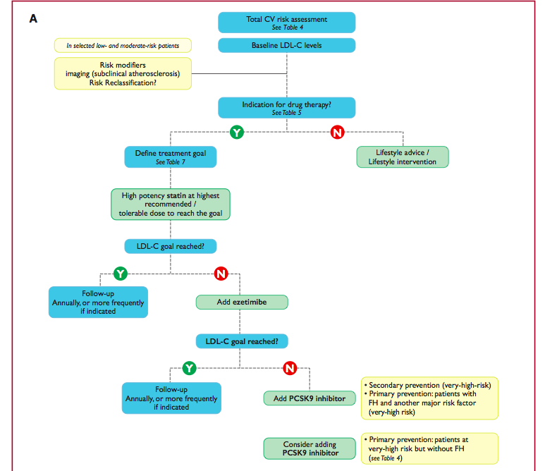

Slide 44
Lomitapide
HoAH'nin po tedavisi için tasarlanmış bir MTP (mikrozomal trigliserid transfer proteini) inhibitörüdür
MTP, VLDL oluşumunda gerekli bir basamak olarak TG'leri ve fosfolipitleri endoplazmik retikulumdan ApoB'ye aktarır. MTP inhibisyonu ile KC’de VLDL ve bağırsakta ŞM oluşumunu engellenir
LDL-K azalma ile HoAH hastalarında aferez sıklığını azalttığı da gösterilmiştir

Slide 45
Mipomersen
ApoB-100'ün mRNA bağlanabilen bir antisens oligonükleotiddir
SC enjeksiyondan sonra, oligonükleotid KC taşınır, burada ApoB proteininin translasyonunu engelleyen ve sonuç olarak LDL ve Lp (a) dahil olmak üzere aterojenik lipidlerin ve lipoproteinlerin üretimini azaltan spesifik bir mRNA'ya bağlanır
HoAH'li hastalarda LDL-K düşürür
FDA tarafından onay✚, EMA onayı yoktur

Slide 46
Vaka 4 (AH)
M.B.B 27 y E (heterozigot)
E.B. 41 y E (homozigot)→ 23 y ASKVH stent+
E.B. 40 y E (homozigot)→28 y ASKVH CABG
F.K. 37 y K (homozigot)→33 y ASKVH stent+
5. kardeş (homozigot?/heterozigot?)
SG:Anne ve baba HL→medikal tedavi
Dayı 45 y ex (CABG+), dayı CABG+
Rosuvastatin 40 mg
Ezetimib 10 mg
LDL aferez 2 seans/ay
LDL
250-350 mg/dL
150-250 mg/dL

Slide 47
LDL-Aferez / Plazmaferez
Medikal tedavi ile tedavi hedefine ulaşılamayan belirlenmiş ASKVH veya kardiyovasküler açıdan yüksek riskli hastalar
HTG (TG≥1000 mg/dL)+ Akut pankreatit/ pankraetit öyküsü olan ve ciddi TG yüksekliği olan (>1000 mg/dL)
Gebelerde akut pankreatit ve LDL>300 mg/dL ya da ≥200 mg/dL+ASKVH
Plazmaferez: Nonspesifik metod (LDL-K ve TG, Alb, Ig, koagülasyon faktörleri, fibrinolitik faktörler HDL-K de azalır)
LDL-Aferez: Selektif metod (LDL-K ve apo B)

Slide 48
Aferez endikasyonları
LDL-K ≥300 mg/dL olan tüm AH tanılı olgular
LDL-K ≥200 mg/dL ve çok yüksek ASKVH riski olan olgular:
Diyabet ve ikiden fazla risk faktörü
Heterozigot AH
LDL-K ≥160 mg/dL ve ciddi ASKVH mevcut olan olgular

Slide 49
Vaka 5 (Kombine hiperlipidemi)
 | T.KOL | LDL | TG | HDL
2015 |  |  | 2327
2016 | 770 |  | 4628 | 1x600
2016 |  | 258 | 996 | 2x600
2016 |  | 183 | 289
2017 | 454 | 148 | 1520
2017 |  | 155 | 395
2018 |  | 178 | 623 | Omega-3
2019 | 275 | 182 | 271 | 54
2020 |  | 203 | 329
2021 | 282 | 198 | 142 | 73
51 y K, 37y HL+ Hipotiroidi (LT4 100 mcg/gün)
2008-2018→Gemfibrozil
07/2016 TG:4628 mg/dL
2018→Fenofibrat
 | T.KOL | LDL | TG | HDL
11/2022 | 350 | 156 | 627 | 37

Slide 50
Fibratlar
Fenofibrat
Gemfibrozil
TG>500 mg pankreatit riskini engellemek
TG=150-500 mg ASKVH riskini azaltmak
Peroksizom proliferator aktive edici reseptor–α (PPAR-α) agonistidir
⏎Lipid ve lipoprotein metabolizmasının çeşitli basamaklarını düzenleyen genleri modüle eder
TG %25-30⬇ HDL-K %6-18 ⬆
ASKVH bağlı olay ve ölümleri azaltma üzerine etkisi statinler kadar net değildir
LDL hedefte, ⬇HDL+⬆TG (yüksek riskli hastalarda) statin ile kombinasyonu yararlı
Miyopati, KCFT yüksekliği ve kolelitiazis
Serum kreatinin ve homosistein düzeylerinde artış→DVT
HHS ve VA-HIT
Gemfibrozil☑
FIELD
Fenofibrat

Slide 51
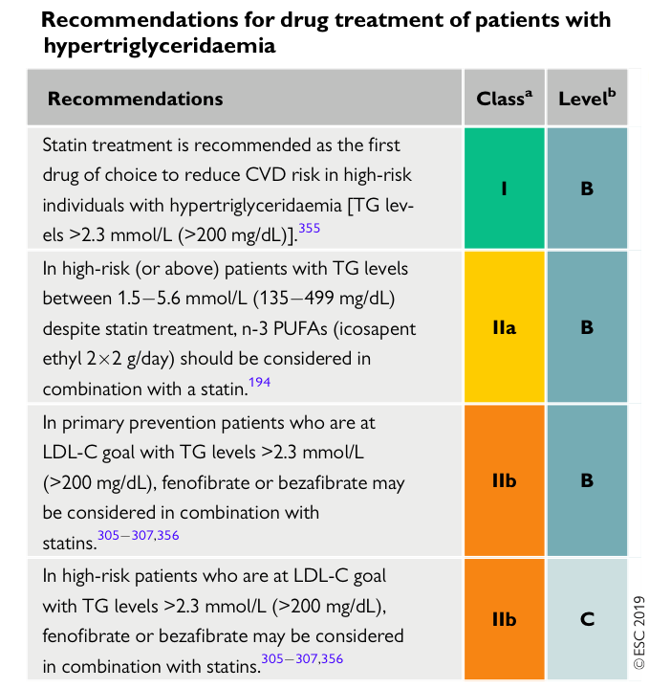
TG>200 mg/dL→ ilk tercih STATİN
TG=135-499 mg/dL (statin ted rağmen) çok yüksek ve yüksek riskli hastada→ STATİN+OMEGA-3 (2X2 gr/gün)
TG>200 mg/dL (LDL hedefte) Primer korumada→ STATİN+FENOFİBRAT
TG>200 mg/dL (LDL hedefte) yüksek riskli hastada→ STATİN+FENOFİBRAT
ESC 2019

Slide 52
Omega-3 Yağ Asitleri
Eicosapentaenoic acid (EPA)
Docosahexaenoic acid (DHA)
2-4 g/gün
TG ⬇ (özellikle VLDL) (%45)
KC DAG açiltransferaz, yağ asidi sentetaz ve açil-coA karboksilaz enzimleri aktivitesini baskılayarak lipid sentezini azaltır
PPAR aktivitesini artırarak KC lipidlerin beta oksidasyonunu artırır
VLDL sekresyonunu azaltır ve şilomikron katabolizmasını artırır
HTG fibratlar yeterli kontrolü sağlayamıyorsa omega-3 yağ asitlerinin fibratlara kombinasyonu güvenle önerilebilir
EpanoVa fOr Lowering Very high triglyceridEs II . ^{(EVOLVE II)}

Slide 53
Kardiyovasküler morbidite ve mortaliteye etkisi
Cochrane meta-analysis 112.059 kişi/79 trials
Toplam mortalite veya KV olaylar üzerinde genel bir etkisi olmadığı (rölatif risk 0.98,% 95 CI 0.90-1.03) (rölatif risk 0.99,% 95 Cl 0.94-1.04)
A Study of Cardiovascular Events iN Diabetes (ASCEND)
15.480 patients DM+ atherosclerotic CV hastalık  n-3 fatty acids / placebo, 7.4 yıl takip(relative risk 1.00, 95% 0.91-1.09) ➔ ciddi vasküler olay riskinde önemli bir fark göstermedi
ESC 2019

Slide 54
Nikotinik asit (Niasin)
HDL-K ⬆ LDL-K ve TG⬇
Lp(a) ⬇ ★★
KC diaçilgliserol transferaz-2 enzimini inhibe eder→VLDL partikül sekresyonunu azaltır→ IDL +LDL partikülleri azalır
KC apoA1 üretimini uyarır→ HDL-K artar
Hiperkolesterolemi ve düşük HDL-K seviyeleri olan kombine dislipidemi☑
2g/gün
HDL-K ̈%25⬆ LDL-K ̈%15-18 ve TG %20-40 ⬇

Slide 55
Kolesterilester transfer protein inhibitörleri (CETP)
VLDL, LDL ve HDL arasında kolesterol esterlerini ve TG transferini yapar
CETP inhibisyonu LDL-K ⬇
HDL-K ⬆
Torcetrapib
Dalcetrapib
Anacetrapib
Evacetrapib
HDL-K %150 ⬆
LDL-K %40 ⬇
Torcetrapib mortaliteyi ⬆
Evacetrapib ve Dalcetrapibin AKS etkin değil
Anacetrapib →faz III

Slide 56
Future perspectives
LDL-K⬇
İnclisiran→ PCSK9 sentezini engelleyen siRNA
Bempedoik asit→3-hidroksi-3-metilglutaryil koenzim A redüktazın üst basamağındaki sitozolik bir enzim olan ATP sitrat liyazın etkisini inhibe ederek kolesterol sentezini inhibe eder
HDL-K⬆
in vivo HDL partikül yeniden modellemesi ve artmış kardiyoprotektif aktivite potansiyeline sahip olan ApoA1 mimetik peptidleri ve HDL'nin rekombinant formları
LP(a)⬇
antisens oligonükleotid?
Notes:
56

Slide 57
Future perspectives
TG⬇
angiopoietin-like protein 3 (ANGPTL3) eksikliğinin aterosklerotik hastalığa karşı koruduğunu ve bu ilişkinin nedensel olduğu gösterildiğinden, bir ANGPTL3 antikoru (Evinakumab) geliştirilmiş. HoAH hastalarında TG, LDL-K ve Lp (a) düzeylerini düşürür
antisens oligonükleotid olan IONIS-ANGPTL3-LRx
Pradigastat: DGAT-1 inhibötürü, TG %98 azaltır
Volanesorsen: ApoC3 antisens oligonükleotid EMA+ (pankreatit rsk/genetik kanıtlanmış
Gen tedavisi: Alipogene tiparvovec (Glybera) LPL enzim eksikliğinde
Notes:
57

Slide 58
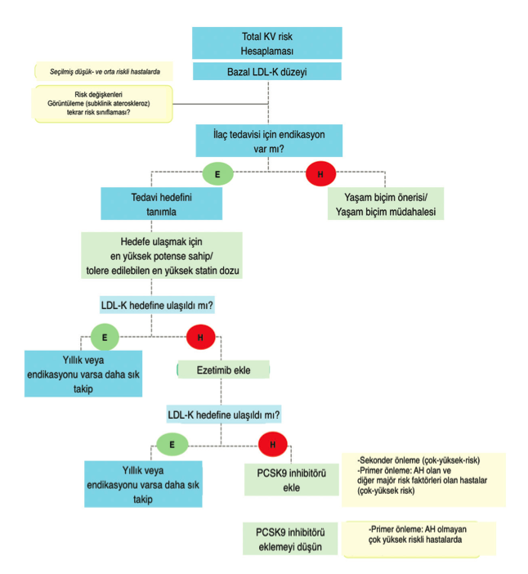
TEMD DİSLİPİDEMİ TANI ve TEDAVİ KILAVUZU

Slide 59

TEŞEKKÜR EDERİM…

